Slide 1
Тема урока
Сила тока

Slide 2



Организационный момент
индивидуальная
напряженная
творческая
ежедневная
работа
естественно
с юмором.

Slide 3


Предлагаю вам ответить на следующие вопросы

Slide 4

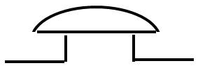

Slide 5



Slide 6
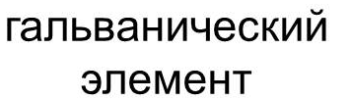
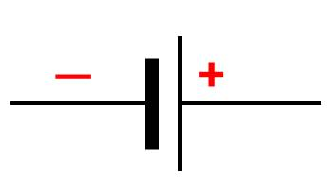

Slide 7


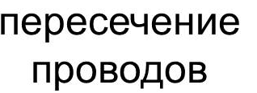
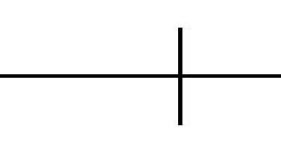

Slide 8

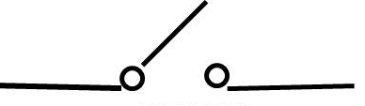

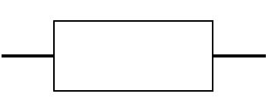

Slide 9


Решаем задачи

Slide 10
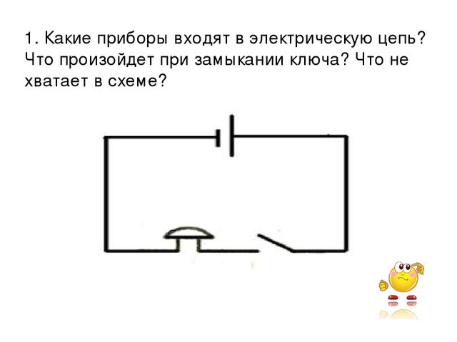
Задание № 1

Slide 11
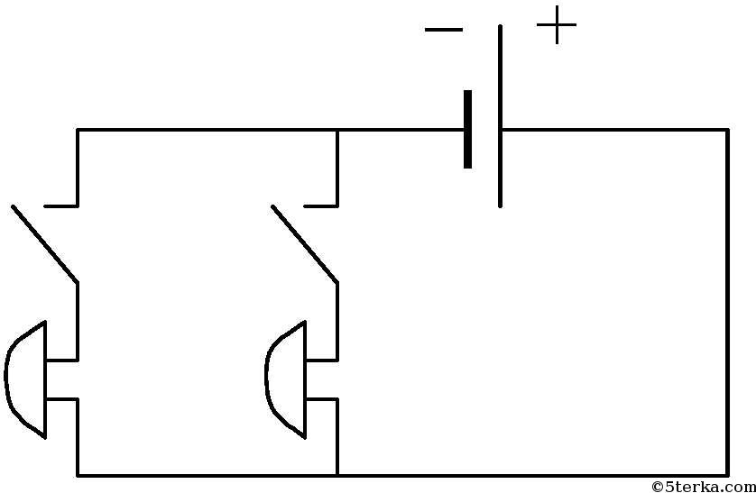
Задание № 2
Начертите схему цепи, содержащей один гальванический элемент и два звонка, каждый из которых можно включать отдельно друг от друга.

Slide 12

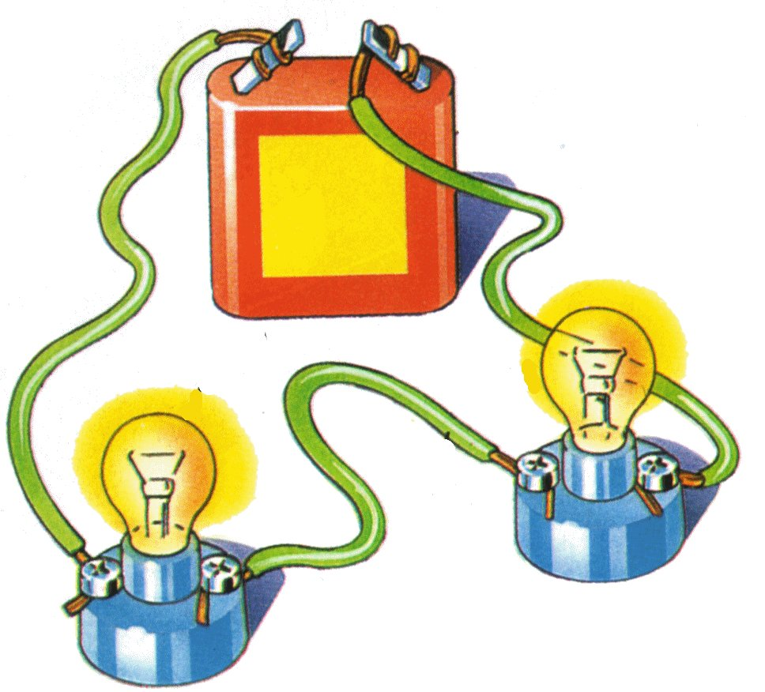
Расскажи – и я забуду…
Покажи – и я запомню…
Дай мне возможность действовать самому – и я научусь.
китайская народная мудрость

Slide 13

Памятка по технике безопасности
при работе с электрическим током.
1.Не используйте при сборке электрических цепей провода с повреждённой изоляцией с видимыми повреждениями.
2.Следите за исправностью всех креплений в приборах и приспособлениях.
3.При сборке электрических цепей избегайте пересечения проводов.
4.Источники тока подключайте в последнюю очередь.
5.Все исправления в цепях проводите при отключенном источнике тока.
6. Не определяйте наличие тока в цепи на ощупь.

Slide 14
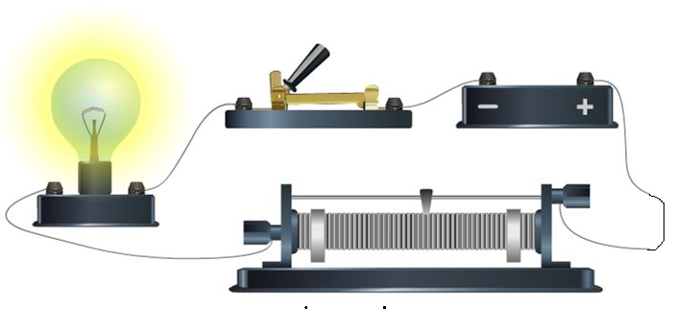
Электрическая цепь

Slide 15
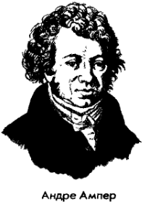
Сила тока
Характеристика тока в цепи
Сила тока – физическая величина, характеризующая скорость прохождения заряда через проводник и равная отношению заряда q, прошедшeгo через пoперeчное сечение проводника за промежуток времени t, к этому промежутку времени.

Slide 16
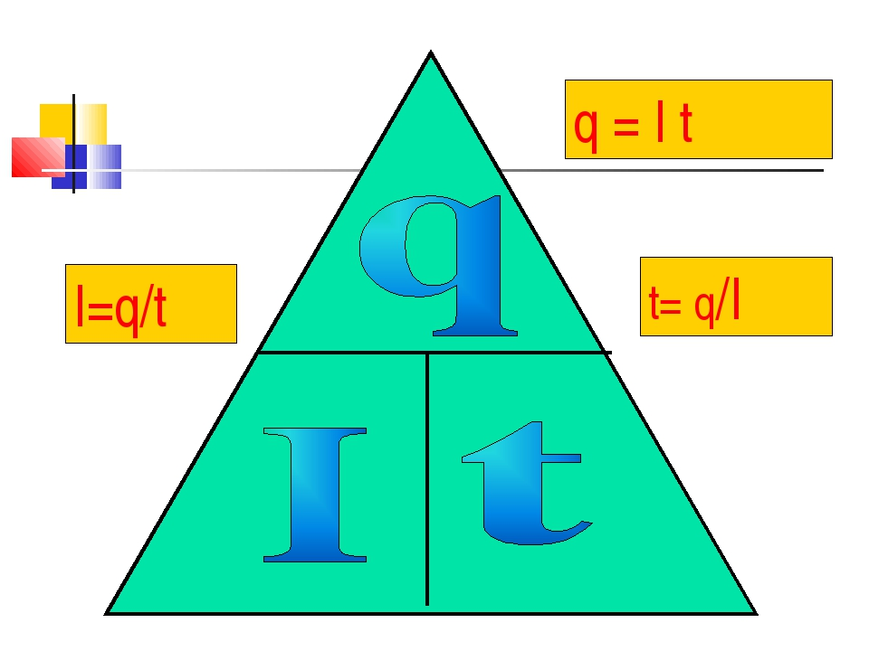

Slide 17
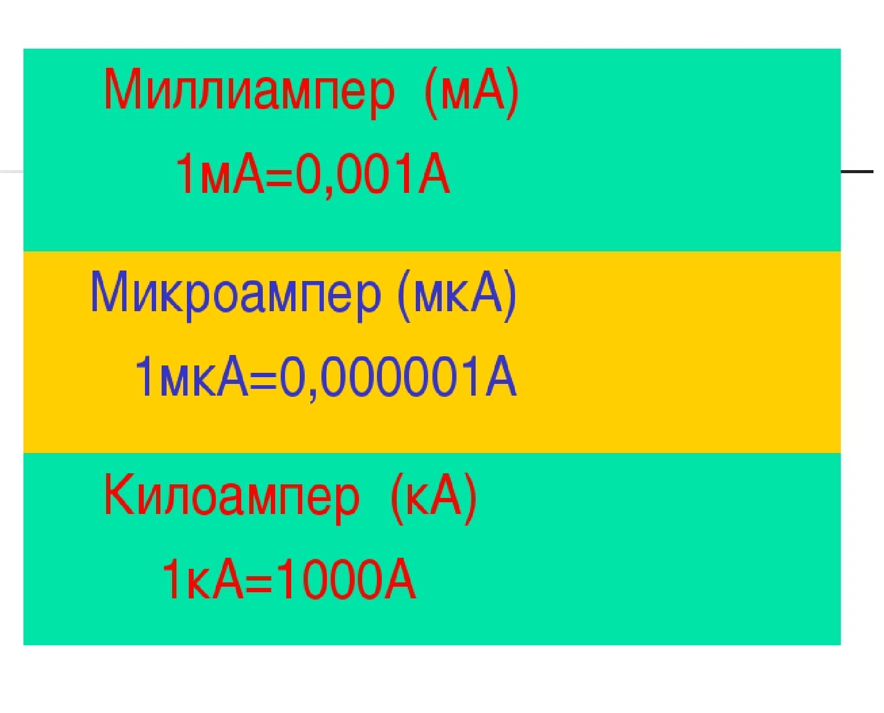

Slide 18
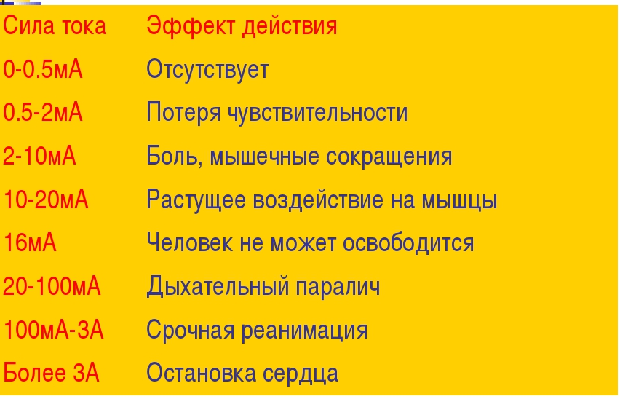
Велик ли ток в 1 Ампер?

Slide 19
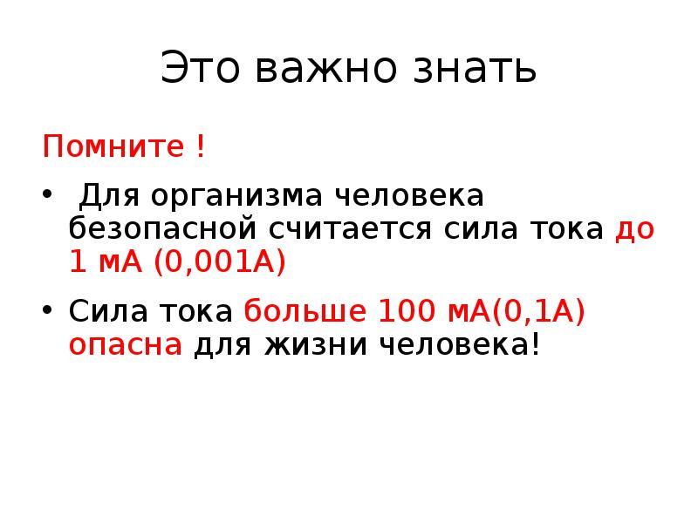

Slide 20
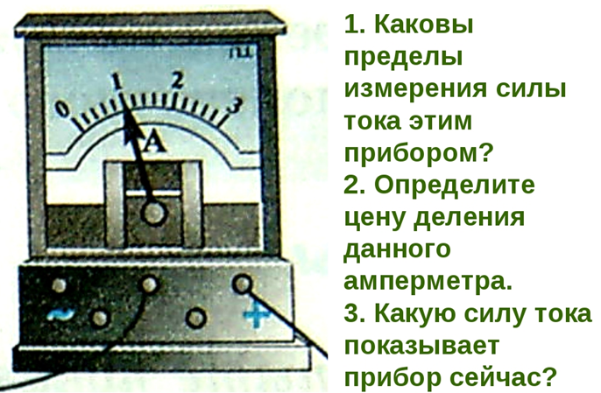
Прибор для измерения силы тока

Slide 21
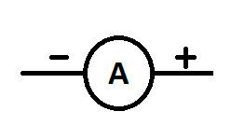
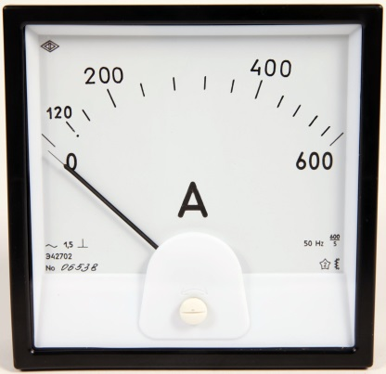
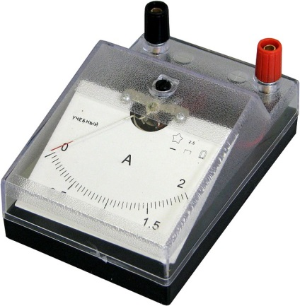
Правила пользования
амперметром.
1.Включается в цепь последовательно
2.Включение производится с помощью двух клемм "+" и "-"
3.Клемму со знаком "+" подключают к "+" источника, "-" к "-"
4.Беречь прибор от ударов, тряски и пыли.

Slide 22
Закрепление нового материала.
Задача 1.Сила тока в цепи электрической плитки равна 1,5 А. Какой электрический заряд проходит через поперечное сечение ее спирали за 20 мин?
Задача 2 Сила тока в спирали электрической лампы равна 0,2 А. Сколько электронов проходит через поперечное сечение спирали за 5 мин?

Slide 23

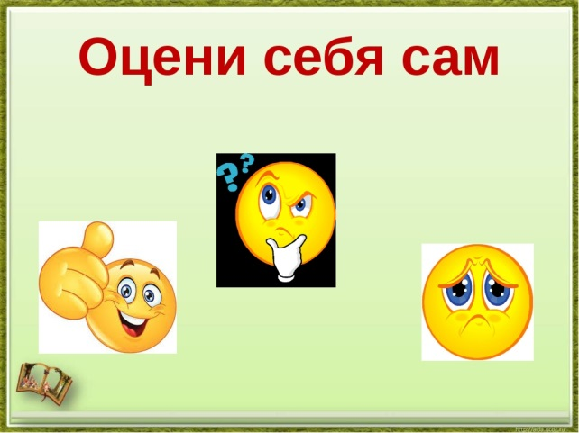
Домашнее задание к следующему уроку
§ 33 читать, отвечать на вопросы на стр. 81
Подведение итогов урока, оценки работы учащихся.

Slide 24

